Slide 1
클래스 문법(1)
강사 : 김명길

Slide 2
Contents
클래스 기초문법 - 클래스 사용법 - 멤버변수 - 접근제어지정자
this Pointer - 멤버함수 - this Pointer
생성과 소멸 - 생성자 - 초기화 - 소멸자

Slide 3
클래스 기초문법
클래스 사용법 멤버변수 접근제어지정자

Slide 4
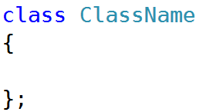
클래스 기초문법
클래스 사용법
클래스 정의

Slide 5
클래스 기초문법
클래스 사용법
클래스 정의 > class 키워드 사용 후 클래스 이름 > {} 이후 ‘;’ 입력 > 기본적으로 구조체 정의와 동일한 방식( 사용자 정의 타입 )

Slide 6
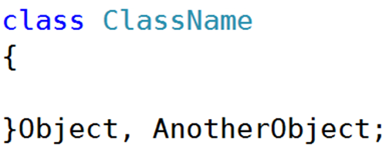
클래스 기초문법
클래스 사용법
클래스 변수 선언 > class 클래스명{} 변수명;

Slide 7
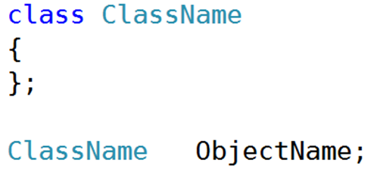
클래스 기초문법
클래스 사용법
클래스 변수 선언 > 일반 변수처럼 타입명 변수명; 으로 선언

Slide 8
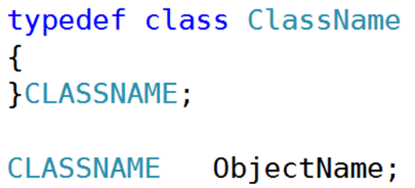
클래스 기초문법
클래스 사용법
클래스 변수 선언 > typedef 를 활용한 재정의 선언도 가능

Slide 9
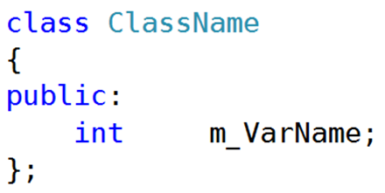
클래스 기초문법
클래스 사용법
클래스 멤버 변수 선언 > 해당 접근제어지정자 밑에 선언

Slide 10
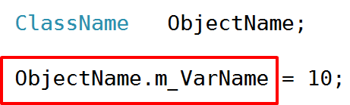
클래스 기초문법
클래스 사용법
클래스 멤버 변수 사용 > “클래스변수.멤버변수” 로 사용

Slide 11
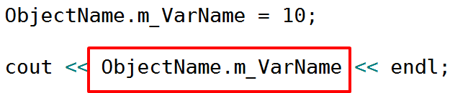
클래스 기초문법
클래스 사용법
클래스 멤버 변수 사용 > 구조체의 멤버변수 사용법과 동일

Slide 12
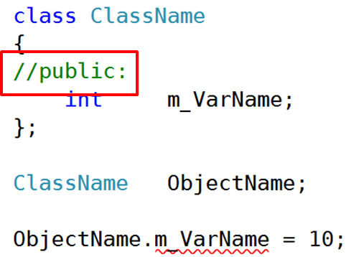
클래스 기초문법
접근제어지정자
에러?

Slide 13
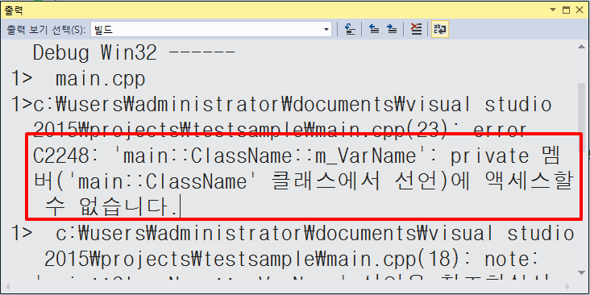
클래스 기초문법
접근제어지정자
에러?

Slide 14
클래스 기초문법
접근제어지정자
접근제어지정자란? > 클래스 멤버의 접근 레벨을 지정하는 키워드 > 해당 키워드보다 하위에 선언된 멤버에 영향을 줌 > private, protected, public 총 3가지 > 생략할 경우 클래스의 기본 접근제어는 private

Slide 15
클래스 기초문법
접근제어지정자
접근제어지정자 종류 > private: - 클래스 내부에서만 접근 가능, 외부 접근 불가 > protected: - 자식클래스까지 접근 가능, 외부 접근 불가 > public: - 공용 접근 가능

Slide 16
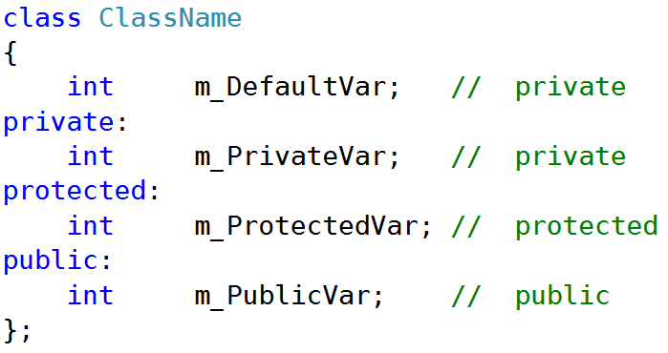
클래스 기초문법
접근제어지정자
접근제어지정자 예시

Slide 17
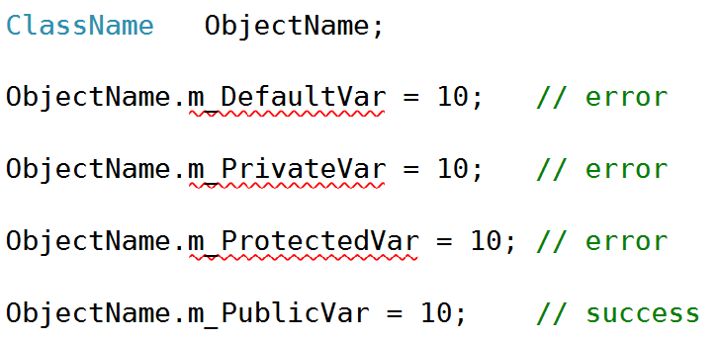
클래스 기초문법
접근제어지정자
접근제어지정자 예시

Slide 18
this Pointer
멤버 함수 this Pointer

Slide 19
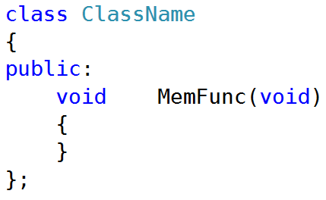
this Pointer
멤버 함수
멤버 함수 정의방법

Slide 20
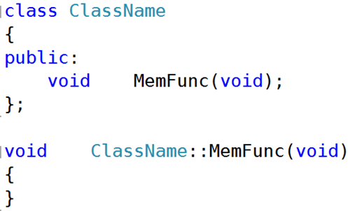
this Pointer
멤버 함수
멤버 함수 정의방법

Slide 21
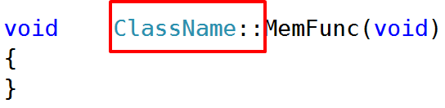
this Pointer
멤버 함수
멤버 함수 정의방법 > 반환타입 클래스명::함수명( 매개변수 ) 형태로 정의

Slide 22
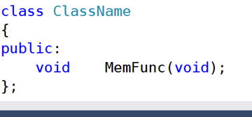
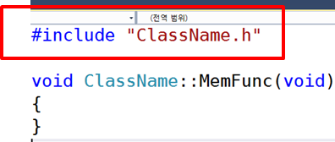
this Pointer
멤버 함수
멤버 함수 정의방법 > 파일분할시 정의부에 선언부 헤더 필수

Slide 23
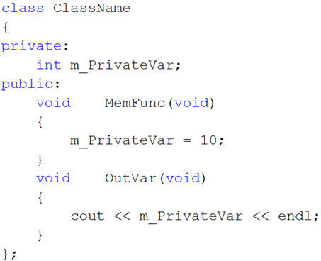
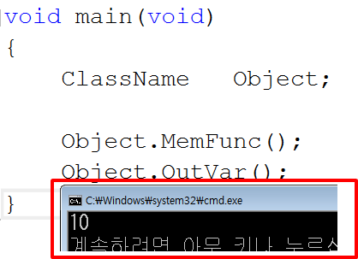
this Pointer
멤버 함수
멤버 함수 내에서 멤버 변수 사용 > 매개변수처럼 직접 접근 가능

Slide 24
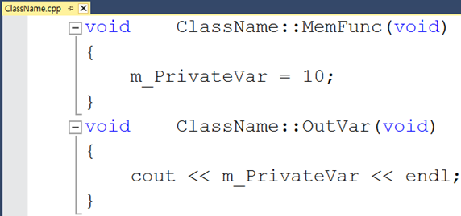
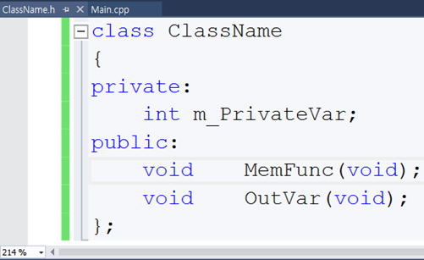
this Pointer
멤버 함수
멤버 함수 내에서 멤버 변수 사용 > 파일 분할 시에도 가능

Slide 25
this Pointer
this Pointer
this Pointer란? > 객체가 생성될 때 자동 생성되는 상수 포인터 > 객체 자신의 주소를 저장 > 멤버 함수가 호출될 때 자동으로 this 포인터가 삽입됨 > 멤버 변수와 멤버 함수를 결합하는 역할

Slide 26
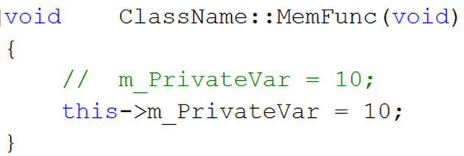
this Pointer
this Pointer
this Pointer 예시 > 기본적으로 생략 가능

Slide 27
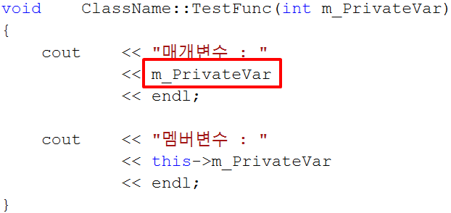
this Pointer
this Pointer
멤버 변수와 지역 변수의 구분 > 변수명 인식 우선도 : 지역변수 > 멤버변수

Slide 28
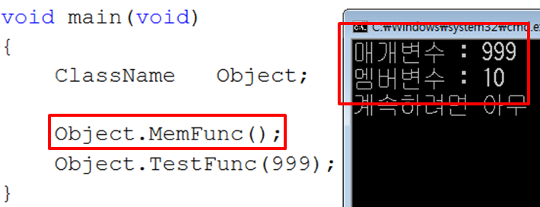
this Pointer
this Pointer
멤버 변수와 지역 변수의 구분 > 같은 이름의 지역변수와 멤버변수 사용은 좋지 않음

Slide 29
생성과 소멸
생성자 초기화 소멸자

Slide 30
생성과 소멸
생성자
생성자란? > 객체가 인스턴스화 될 때 자동으로 호출되는 멤버함수 > 정의하지 않을 경우, 기본 생성자를 제공 > 함수 오버로딩 가능

Slide 31
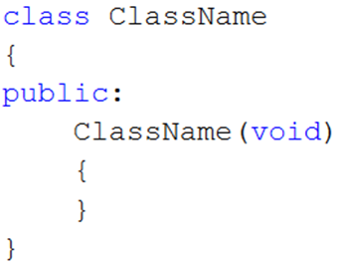
생성과 소멸
생성자
생성자 예시 > 반환타입은 없고, 함수명은 클래스명과 동일

Slide 32
생성과 소멸
생성자
생성자 접근제어 > public 으로 해야 객체 생성 가능 > private, protected일 경우 객체 생성 불가 > 인스턴스화를 하는 위치는 클래스 외부 > 인스턴스 직후 생성자 호출하기 때문에 외부호출

Slide 33
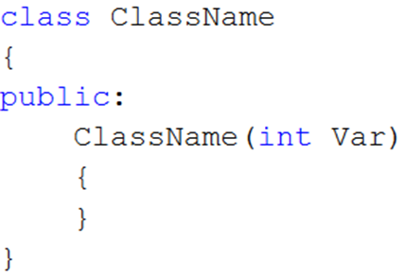
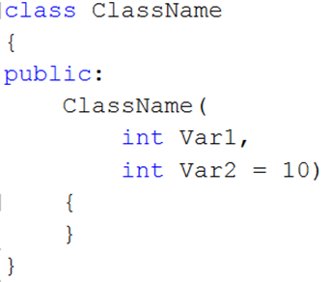
생성과 소멸
생성자
생성자 오버로딩 > 여러 매개변수 지정 가능, 디폴드 매개변수 사용 가능

Slide 34


생성과 소멸
생성자
생성자 오버로딩에 따른 객체 생성

Slide 35

생성과 소멸
생성자
생성자 오버로딩에 따른 객체 생성

Slide 36
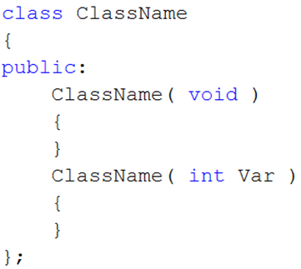

생성과 소멸
생성자
생성자 오버로딩에 따른 객체 생성

Slide 37
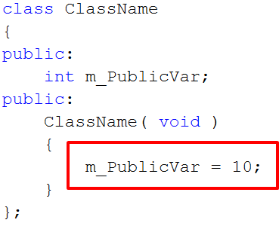
생성과 소멸
초기화
생성자 함수에서의 초기화 > 엄격하게 분류할 경우 초기화가 아닌 대입

Slide 38
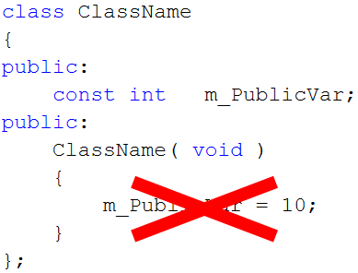
생성과 소멸
초기화
생성자 함수에서의 초기화 > 상수 변수 초기화 불가

Slide 39
생성과 소멸
초기화
멤버이니셜라이저 > 클래스의 멤버를 초기화 하는 방법 > 생성자 호출 전에 초기화 실행

Slide 40
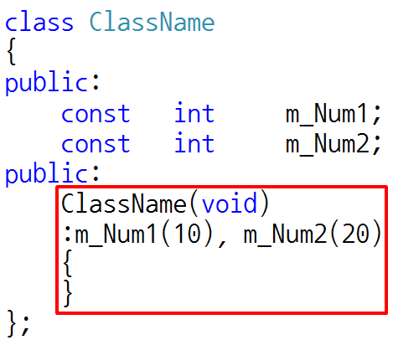
생성과 소멸
초기화
멤버이니셜라이저 > 변수(값), 변수(값), 변수(값)

Slide 41
생성과 소멸
초기화
멤버이니셜라이저 사용 목적 > 심볼릭 상수의 초기화 > 레퍼런스 변수의 초기화 > 부모 클래스의 생성자 호출 > 자신의 다른 생성자 호출( 생성자 위임 )( C++11 이후 추가 )

Slide 42
생성과 소멸
초기화
생성자 위임 > 생성자에서 다른 생성자를 호출 > 유사한 기능의 생성자를 재활용

Slide 43
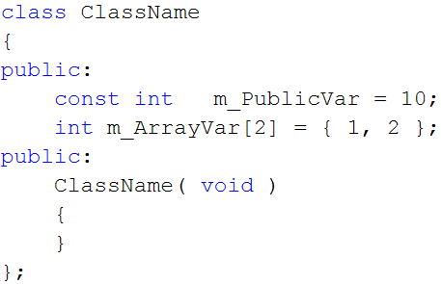
생성과 소멸
초기화
변수 정의와 동시에 초기화 > 정의와 동시에 초기화 가능( C++11 이후 )

Slide 44
생성과 소멸
소멸자
소멸자란? > 객체가 소멸 될 때 자동으로 호출되는 멤버함수 > 정의하지 않을 경우, 기본 소멸자 제공 > 함수 오버로딩 불가능

Slide 45
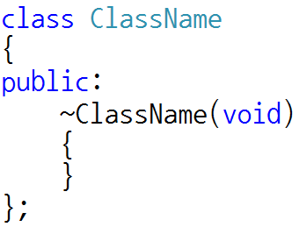
생성과 소멸
소멸자
소멸자란? > 반환타입은 없고, 함수명은 “~클래스명”

